Slide 1
Об Итоговом сочинении в 11 классе
Ведущий советник
отдела общего образования и итоговой аттестации обучающихся
Министерства образования и науки Республики Татарстан
М.В.Алексеева

Slide 2


РЕЗУЛЬТАТЫ ЕГЭ, СЕНТЯБРЬ-2024
Предмет | Дата экзамена | Кол-во участников | Средний балл, оценка | Не преодолели порог
 |  |  |  | Ко-во участников | Доля участников, %
Русский язык | 04.09.2024 | 8 | 28,5 | 5 | 62,5
Математика базовая | 09.09.2024 | 23 | 2,87 | 8 | 34,78
Резервный день пересдачи ЕГЭ – 23 сентября

Slide 3
ИТОГОВОЕ СОЧИНЕНИЕ / ИЗЛОЖЕНИЕ
НОРМАТИВНО-ПРАВОВЫЕ АКТЫ
Приказ Министерства просвещения Российской Федерации и Федеральной службы по надзору в сфере образования и науки от 04 апреля 2023 г. № 233/552 «Об утверждении Порядка проведения государственной итоговой аттестации по образовательным программам среднего общего образования»
Часть III п.п.20-30 Приказа

Slide 4
ИТОГОВОЕ СОЧИНЕНИЕ (ИЗЛОЖЕНИЕ)
РЕЗУЛЬТАТЫ
14604 выпускника получили «зачет»
3 – «незачет» (Сармановская школа, школы № 96 и 73 г.Казани)
Дата | Сочинение |  |  | Изложение
 | Кол-во участников | "Зачет" | "Незачет" | Кол-во участников | "Зачет" | "Незачет"
6 декабря 2023г. | 14254 | 14194 | 60 | 224 | 223 | 1
7 февраля 2023г. | 124 | 116 | 8 | 11 | 11 | 0
10 апреля 2023г. | 58 | 55 | 3 | 5 | 5 | 0
 |  | 14365 | 3 |  | 239 | 0

Slide 5
АНАЛИТИЧЕСКИЕ МАТЕРИАЛЫ
НА ОСНОВЕ СТАТ. ДАННЫХ ПРОВЕРКИ ИТОГОВОГО СОЧИНЕНИЯ
Аналитические материалы на основе статистических данных проверки итогового сочинения в РТ в 2023/2024 учебном году и рекомендации по выработке мер по повышению качества обучения русскому языку совместно с общественными профессиональными организациями подготовлены ИРО РТ
(автор-составитель: Михеев Александр Владимирович)
и размещены в открытом доступе на официальных сайтах:
МОиН РТ https://mon.tatarstan.ru/itogovoe-sochinenie-2023-2024-uchebniy-god.htm/
ИРО РТ https://disk.yandex.ru/i/-KuJGNTskgHzTg
РЦМКО https://rcmko.ru/wp-content/uploads/2024/08/Analiticheskie-materialy-na-osnove-statisticheskih-dannyh-proverki-itogovogo-sochineniya-v-Respublike-Tatarstan-v-2023-2024-uchebnom-godu-1.pdf/

Slide 6
ТРЕБОВАНИЯ
Требование № 1.
«Объем итогового сочинения»
Рекомендуемое количество слов - от 350.
Максимальное количество слов в сочинении не устанавливается.
Требование № 2. «Самостоятельность написания итогового сочинения»

Slide 7
РЕКОМЕНДАЦИИ
Рекомендации на основе анализа результатов по требованиям № 1, № 2
- ограничить использование различных интернет-ресурсов при подготовке к итоговому сочинению;
- совместно с учащимися разработать единообразные клишированные конструкции для использования при подготовке к написанию итогового сочинения;
- утвердить на уровне образовательных организаций единые требования к объему итогового сочинения;
- усилить работу по выстраиванию траектории анализа художественного текста (лирического, лиро-эпического, эпического);
- для соблюдения требований к объему итогового сочинения при анализе художественного текста обращать внимание на наиболее значимые фрагменты художественных произведений;
- совместно с учащимися проанализировать сочинения прошлых лет на соблюдение требований № 1, № 2

Slide 8
КРИТЕРИЙ 1 «Соответствие теме»
Итоговое сочинение, соответствующее установленным требованиям, оценивается по критериям:
1. «Соответствие теме»;
2. «Аргументация. Привлечение литературного материала»;
3. «Композиция и логика рассуждения»;
4. «Качество письменной речи»;
5. «Грамотность».

Slide 9
КРИТЕРИЙ 2 «Аргументация. Привлечение литературного материала»
Итоговое сочинение, соответствующее установленным требованиям, оценивается по критериям:
1. «Соответствие теме»;
2. «Аргументация. Привлечение литературного материала»;
3. «Композиция и логика рассуждения»;
4. «Качество письменной речи»;
5. «Грамотность».

Slide 10
КРИТЕРИЙ 2 «Аргументация. Привлечение литературного материала»
Итоговое сочинение, соответствующее установленным требованиям, оценивается по критериям:
1. «Соответствие теме»;
2. «Аргументация. Привлечение литературного материала»
«Лидером» в рейтинге выбранных тем 6 декабря 2023 года стала тема из первого раздела «Что мешает человеку быть счастливым?».
Отвечая, выпускники ориентировались на собственные нравственные и этические принципы, поэтому ответы звучали самые разные. Некоторые во главу угла ставили финансовое благополучие, эгоизм, достижение целей любыми путями, другие же выпускники были ориентированы на более приземленные темы (лень, домашние заботы, быт в широком понимании этого слова).
Эксперты не вправе оценивать этическую позицию выпускника и принимают его мнение, однако в данном случае происходит подмена авторской позиции, то есть налицо фактическая ошибка при анализе художественного текста. Работ, в которых учащийся возводит зло в ранг справедливости, достаточно много, поэтому стоит усилить разъяснительную работу по интерпретации художественного текста.
Имеются сочинения, где в качестве аргументации приводятся два произведения, которые никак не согласовываются между собой в плане логических взаимосвязей.

Slide 11
Критерий 3
«Композиция и логика рассуждения»
Итоговое сочинение, соответствующее установленным требованиям, оценивается по критериям:
1. «Соответствие теме»;
2. «Аргументация. Привлечение литературного материала»;
3. «Композиция и логика рассуждения»;
4. «Качество письменной речи»;
5. «Грамотность».
Каждый 10-й выпускник получил «незачет» по критерию «Композиция и логика рассуждения»

Slide 12
КРИТЕРИЙ 4
«Качество письменной речи»
Итоговое сочинение, соответствующее установленным требованиям, оценивается по критериям:
1. «Соответствие теме»;
2. «Аргументация. Привлечение литературного материала»;
3. «Композиция и логика рассуждения»;
4. «Качество письменной речи»;
5. «Грамотность».
Каждый 5-й выпускник получил «незачет» по критерию «Качество письменной речи»

Slide 13
РЕКОМЕНДАЦИИ
Итоговое сочинение, соответствующее установленным требованиям, оценивается по критериям:
4. «Качество письменной речи»;
Рекомендации на основе анализа результатов по критерию № 4
уделять больше внимания вопросам стилистики русского языка, различению функциональных стилей как на уровне их прагматики, так и на уровне конкретных языковых средств и единиц, эти стили различающих;
выделять урочное время на комментированное чтение текстов – в том числе и нарративных из сборников ГИА – с обсуждением отдельных оборотов и их функционирования в тексте;
регулярно выполнять упражнения на наработку лексминимума (словарного запаса), используя все разновидности толкования слова – словарной статьёй (определение), через синонимы и антонимы, контекстуально и ситуативно;
развивать способность к вариативному построению фразы и предложения (например, по прочтении предложения из текста предлагать его самостоятельную синтаксическую и лексическую трансформацию с сохранением смысла высказывания).

Slide 14
КРИТЕРИЙ 5 «Грамотность»
Итоговое сочинение, соответствующее установленным требованиям, оценивается по критериям:
1. «Соответствие теме»;
2. «Аргументация. Привлечение литературного материала»;
3. «Композиция и логика рассуждения»;
4. «Качество письменной речи»;
5. «Грамотность».
Каждый 6-й выпускник получил «незачет» по критерию «Грамотность»

Slide 15
РЕКОМЕНДАЦИИ
Итоговое сочинение, соответствующее установленным требованиям, оценивается по критериям:
5. «Грамотность».
Рекомендации на основе анализа результатов по критерию № 5
- увеличить время на повторение материала по «западающим» темам;
- акцентировать внимание учащихся на отдельных единицах, вызывающих затруднения в написании, хотя и подчиняющихся общему правилу (как «клеящий», «серебряный», «нисколько не (какой-то)» и так далее);
- рекомендовать типовые (единые) учебные пособия по орфографии и пунктуации с акцентом на структурные закономерности орфографически и пунктуационно объяснимых случаев;
- обеспечить обучающимся доступ к образовательным электронным и видеоресурсам ИРО РТ.

Slide 16
ЕГЭ ПО РУССКОМУ ЯЗЫКУ
Cредний процент выполнения ЕГЭ по русскому языку
в Республике Татарстан по всем вариантам
№ | Проверяемые элементы содержания / умения | Уровень сложности задания | Средний % вып.
10 | Употребление ъ и ь (в том числе разделительных). Правописание приставок. Буквы ы – и после приставок | Б | 59
12 | Правописание личных окончаний глаголов и суффиксов причастий, деепричастий | Б | 43
16 | Знаки препинания в предложениях с однородными членами. Знаки препинания в сложном предложении | Б | 53
21 | Пунктуационный анализ предложения | П | 50
23 | Информативность текста. Виды информации в тексте | Б | 48
27K8 | Соблюдение пунктуационных норм | Б | 53

Slide 17
ЕГЭ ПО РУССКОМУ ЯЗЫКУ
Cредний процент выполнения ЕГЭ по русскому языку в Республике Татарстан по всем вариантам
№ | Проверяемые элементы содержания / умения | Уровень сложности задания | Средний % вып.
27K1 | Формулировка проблем исходного текста | Б | 100
27K2 | Комментарий к проблеме исходного текста | Б | 73
27K3 | Отражение позиции автора по проблеме исходного текста | Б | 98
27K4 | Отношение к позиции автора по проблеме исходного текста | Б | 88
27K5 | Смысловая цельность, речевая связность и последовательность изложения | Б | 75
27K6 | Богатство речи | Б | 93
27K7 | Соблюдение орфографических норм | Б | 76
27K8 | Соблюдение пунктуационных норм | Б | 53
27K9 | Соблюдение грамматических норм | Б | 63
27K10 | Соблюдение речевых норм | Б | 59
27K11 | Соблюдение этических норм | Б | 99
27K12 | Соблюдение фактологической точности | Б | 93

Slide 18
ВПР ПО РУССКОМУ ЯЗЫКУ – 2024
Пример 1-го района
6. Распознавать случаи нарушения грамматических норм русского литературного языка в заданных предложениях и исправлять эти нарушения. Соблюдать основные языковые нормы в устной и письменной речи | 45,6
7. Анализировать прочитанный текст с точки зрения его основной мысли; распознавать и формулировать основную мысль текста в письменной форме, соблюдая нормы построения предложения и словоупотребления. Владеть навыками различных видов чтения (изучающим, ознакомительным, просмотровым) и информационной переработки прочитанного материала; адекватно понимать тексты различных функционально-смысловых типов речи <…> и функциональных разновидностей языка; анализировать текст с точки зрения его темы, цели | 67,1
8. Анализировать прочитанную часть текста с точки зрения ее микротемы; распознавать и адекватно формулировать микротему заданного абзаца текста в письменной форме, соблюдая нормы построения предложения и словоупотребления. Владеть навыками различных видов чтения (изучающим, ознакомительным, просмотровым) и информационной переработки прочитанного материала; адекватно понимать тексты различных функционально-смысловых типов речи <…> и функциональных разновидностей языка | 58,3

Slide 19


Анализ выполнения заданий, 2023-2024 гг.
ОГЭ. Русский язык
Пример 1-го района
Содержание анализируемого вопроса |  | 2023 | 2024
1. | 2023 г. - Изложение содержания прослушанного или прочитанного текста (подробное, сжатое, выборочное). 2024 г. - Сжатое изложение содержания прослушанного текста.
 | ИК₁ - Содержание изложения | 91,77 | 88,39
 | ИК₂ - Сжатие исходного текста | 89,11 | 87,47
 | ИК₃ - Смысловая цельность, речевая связность и последовательность изложения | 85,29 | 81,79
2. | 2023 г. - Синтаксический анализ простого и сложного предложения 2024 г. - Синтаксический анализ предложений. | 75,06 | 88,65
3. | 2023 г. - Пунктуационный анализ предложения. 2024 г. - Синтаксический анализ предложений. | 87,53 | 85,75
4. | 2023 г. - Виды подчинительной связи в словосочетании. 2024 г. - Пунктуационный анализ предложений | 96,76 | 84,70
5. | 2023 г. - Орфографический анализ слова. 2024 г. - Пунктуационный анализ предложений | 81,30 | 77,57
6. | 2023 г. - Анализ текста. 2024 г. - Орфографический анализ слов | 79,30 | 79,42
7. | 2023 г. - Основные изобразительно-выразительные средства русского языка и речи, их использование в речи (метафора, эпитет, сравнение, гипербола, олицетворение и другие). 2024 г. - Орфографический анализ слов | 83,54 | 76,78
8. | 2023 г. - Лексический анализ слова. 2024 г. - Основные грамматические (морфологические) нормы современного русского литературного языка | 97,51 | 97,89
9. | 2023 г. - Написание сочинений, писем, текстов иных жанров. 2024 г. - Грамматическая синонимия словосочетаний. | процент представлен на следующем слайде | 96,31
10. | 2023 г. - 2024 г. - Смысловой анализ текста. | - | 89,18
11. | 2023 г. - 2024 г. - Основные выразительные средства лексики и фразеологии (эпитеты, метафоры, олицетворения, сравнения, гиперболы и др.) | - | 83,64
12. | 2023 г. - 2024 г. - Лексический анализ слова. | - | 94,20

Slide 20
Анализ выполнения заданий, 2023-2024 гг.
ОГЭ. Русский язык
Пример 1-го района
Содержание анализируемого вопроса |  | 2023 | 2024
13. | 2023 г. – Задание 9 в структуре КИМ 2023 года. Написание сочинений, писем, текстов иных жанров. 2024 г. - Сочинения различных видов с опорой на жизненный и читательский опыт.
 | С₁К₁ - Наличие обоснованного ответа, С₂К₁ - Понимание смысла фрагмента текста, С₃К₁ - Толкование значения слова (выражения) | 86,28 | 93,40
 | С₁К₂ - Наличие примеров-аргументов, С₂К₂ - Наличие примеров-иллюстраций, С₃К₂ - Наличие примеров-аргументов | 92,85 | 92,52
 | СК₃ - Смысловая цельность, речевая связность и последовательность изложения | 81,55 | 81,27
 | СК₄ - Композиционная стройность работы | 96,63 | 95,25
 | ГК₁ - Соблюдение орфографических норм | 48,50 | 55,28
 | ГК₂ - Соблюдение пунктуационных норм | 45,64 | 41,03
 | ГК₃ - Соблюдение грамматических норм | 59,10 | 61,87
 | ГК₄ - Соблюдение речевых норм | 70,95 | 71,64
 | ФК₁ - Фактическая точность письменной речи | 93,27 | 93,67

Slide 21
ЕГЭ ПО ОБЩЕСТВОЗНАНИЮ
Cредний процент выполнения ЕГЭ по обществознанию
в Республике Татарстан по всем вариантам
№ | Проверяемые элементы содержания / умения | Уровень сложности | Средний % вып.
24K1 | Раскрытие темы по существу | В | 37
24K2 | Корректность формулировок пунктов и подпунктов плана | В | 20
25K1 | Обоснование | В | 26
25K2 | Ответ на вопрос | В | 29
25K3 | Примеры | В | 25

Slide 22
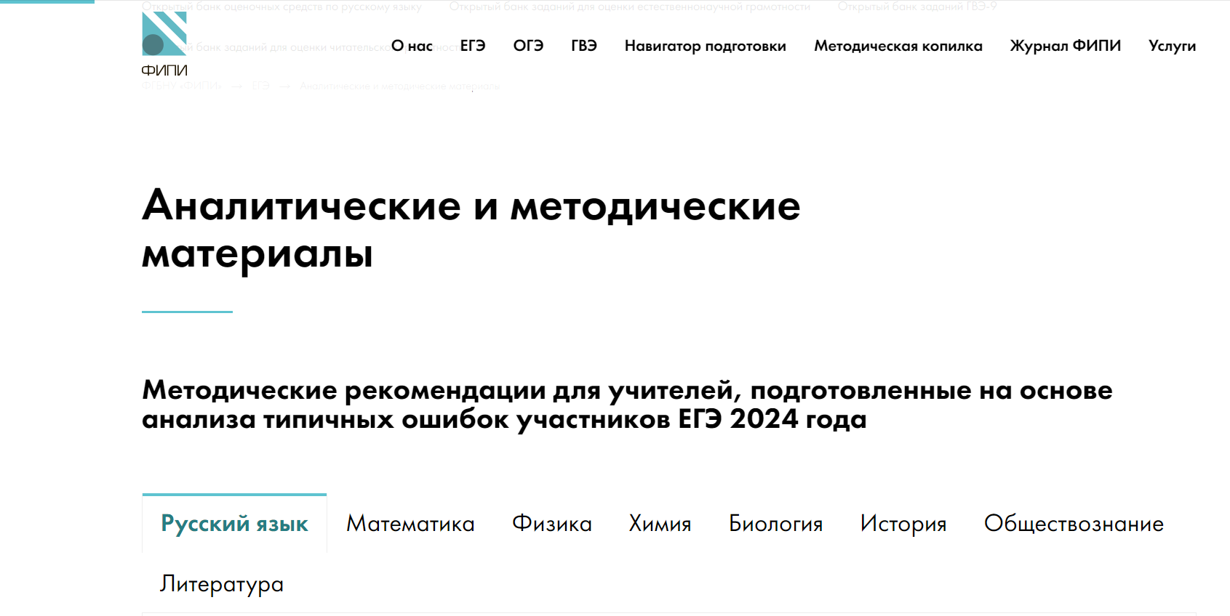
САЙТ ФИПИ

Slide 23
ЗАЯВЛЕНИЕ
СОГЛАСИЕ НА ОБРАБОТКУ ПЕРСОНАЛЬНЫХ ДАННЫХ ДЛЯ ДОПУСКА К ГИА,
К СОЧИНЕНИЮ
ОТМЕНЕНО

Slide 24
ПРОВЕДЕНИЕ РАЗЪЯСНИТЕЛЬНОЙ РАБОТЫ
СО ВСЕМИ РОДИТЕЛЯМИ И ВЫПУСКНИКАМИ
О РЕГИСТРАЦИИ НА ГОСУСЛУГАХ
Учетная запись
на ГОСУСЛУГАХ gosuslugi.ru
Электронный дневник
Результаты
ЕГЭ
Заявление
в вузы,
в колледжи
Вуз получает
результаты экзаменов абитуриента, подтверждение аттестата

Slide 25
X КЛАСС
Обучающиеся X классов,
участвующие в экзаменах по отдельным учебным предметам, освоение которых завершилось ранее,
не участвуют в итоговом сочинении (изложении) по окончании X класса.

Slide 26
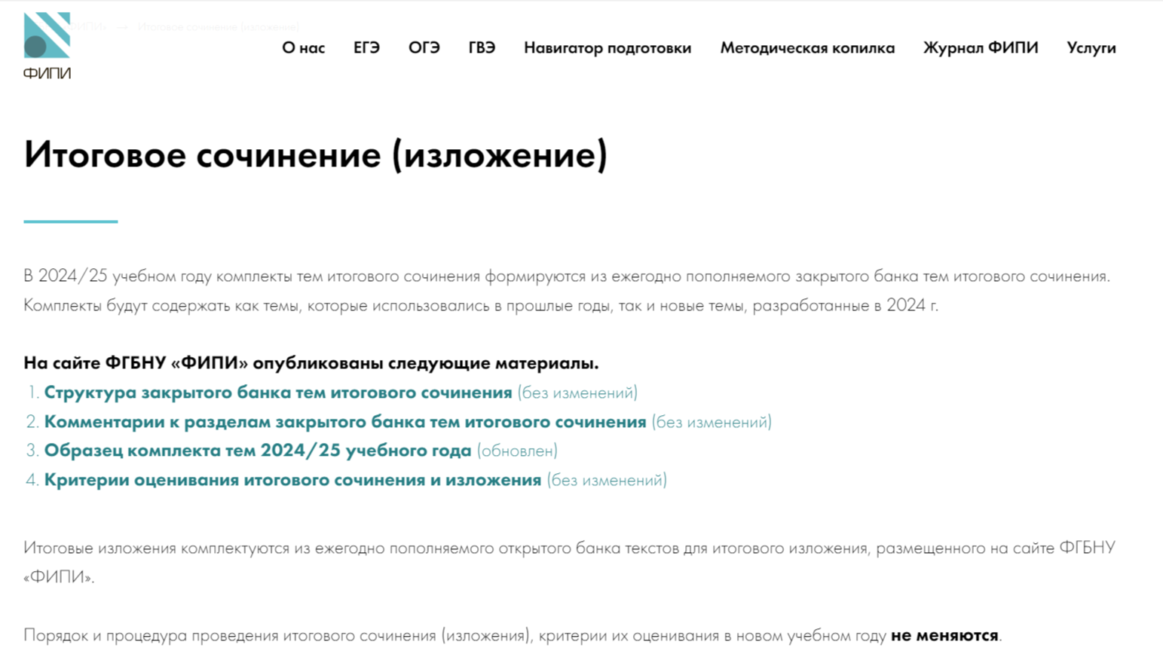
ИТОГОВОЕ СОЧИНЕНИЕ
НА 2024/2025 УЧЕБНЫЙ ГОД

Slide 27
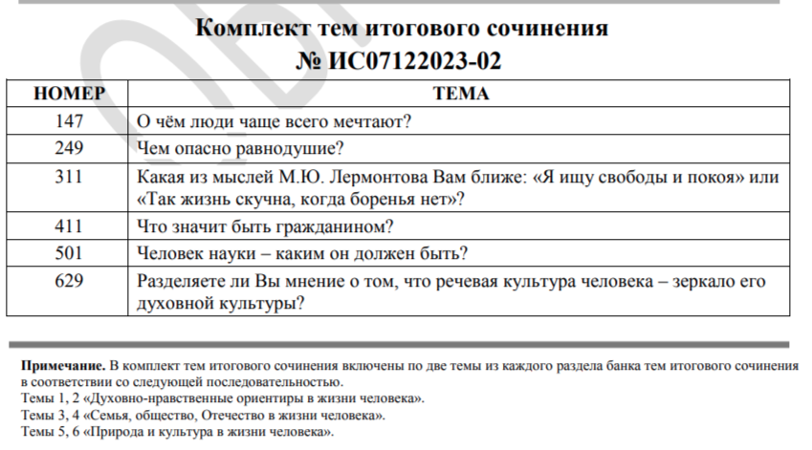
ОБРАЗЕЦ КОМПЛЕКТА ТЕМ ИТОГОВОГО СОЧИНЕНИЯ НА 2024/2025 УЧЕБНЫЙ ГОД

Slide 28
О СОЧИНЕНИИ
«… Ранее комментарий был нацелен на проблему, сегодня – на авторскую позицию.
Это более логично, особенно в контексте уже сформулированной за участников экзамена проблемы. В предыдущие годы потребность в комментарии проблемы была обусловлена тем, что экзаменуемые самостоятельно формулировали её, тем самым возникала необходимость расшифровки того, что имелось в виду под сформулированной ими проблемой.
Переход к комментарию авторской позиции означает более аналитическую, интерпретационно направленную работу с исходным текстом, целью которой становится выявление авторских намерений».
(Дощинский Р.А.)

Slide 29
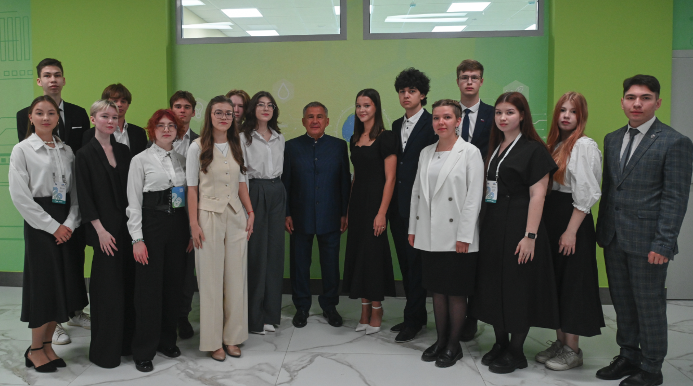

Slide 30
Спасибо за внимание!

